Slide 1

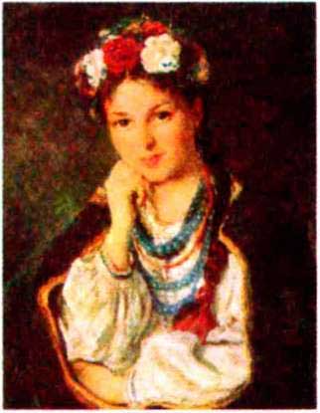
Ліна Костенко
“Маруся Чурай”

Slide 2

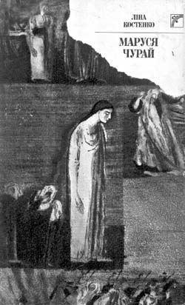
Історичний роман у віршах «Маруся Чурай» є перлиною української літератури XX століття.1979 рік - щасливий рік для України: до читача прийшла «Маруся Чурай» Ліни Костенко. Життя твору починалося непросто. В.Брюховецький писав: «Звинувачення внутрішніх рецензентів, причому закиди навіть політичного характеру, затримали вихід роману не менше, як літ на шість... Лише після спеціальної ухвали Спілки письменників України твір був випущений у 1979 році «Радянським письменником».

Slide 3
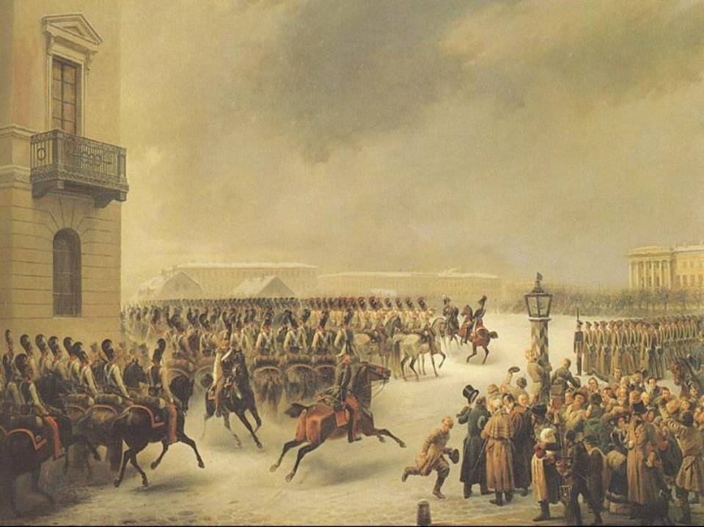
Історична основа
Історичні події, зв’язані з боротьбою народу за поновлення своєї державності (боротьба народу проти польської шляхти);
Персонажі твору згадують далекі часи, коли на півдні України, за Дніпровськими порогами, зароджувалось українське козацтво, запорожці;
Згадується перший гетьман українського козацтва Дмитро Вишневецький.

Slide 4

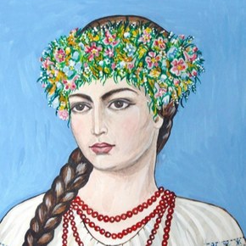
Маруся Чурай — напівлегендарна народна поетеса-піснярка. За переказами, народилася близько 1625 р. в Полтаві в родині козака Гордія Чурая. Через вільнолюбну, горду натуру батько мусив тікати на Січ, брав участь у багатьох протипольських повстаннях. Якось у бою потрапив у полон і був страчений. Вважається народним героєм, оспіваний у думі.
Маруся виростала з матір’ю, їх обох шанували в Полтаві — через славного батька, а також завдяки Марусиному дару складати й співати чудові пісні.

Slide 5
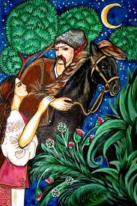
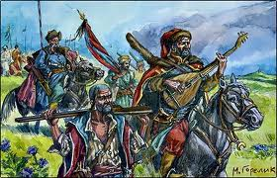
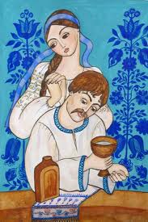
Вважають, їй належать такі відомі пісні, як «Засвіт встали козаченьки», «Летить галка через балку», «Віють вітри, віють буйні», «Ой не ходи, Грицю», «Ой Боже ж мій, Боже, милий покидає», «На городі верба рясна», «В кінці греблі шумлять верби» та ін.

Slide 6

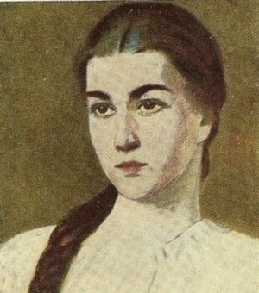
Вона була вродливою дівчиною — стрункою, чорнявою, кароокою, з косою до колін. До неї залицялося багато парубків, особливо упадав за нею Іван Іскра (за деякими даними, син відомого гетьмана Якова Іскри-Остряниці). Але Чураївна любила іншого — Григорія Бобренка… А втім, усі колізії долі дівчини, які доносять до нас народні перекази, докладно змальовано в романі Маруся Чурай Л. Костенко.

Slide 7

Таємнича постать «дівчини з легенди», трагічна історія її кохання приваблювали багатьох митців:
Л. Боровиковського («Чарівниця»),
С. Руданського («Розмай»),
В. Самійленка («Чураївна»),
М. Старицького («Ой не ходи, Грицю, та й на вечорниці»),
О. Кобилянську («У неділю рано зілля копала»).
І все ж найпанорамніше, найбільш історично й психологічно вмотивовано долю Марусі вдалося змалювати саме
Л. Костенко.

Slide 8


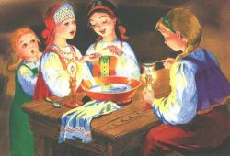
Поштовхом до написання роману стала одна з пісень Марусі Чурай — «Ой не ходи, Грицю, та й на вечорниці», за основу якої взято традиційну фольклорно-романтичну колізію: любов — зрада — помста.

Slide 9

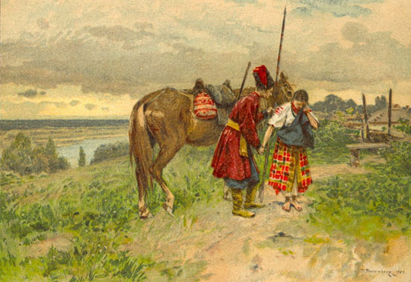
Тема: зображення нещасливого кохання Марусі та Грицька в поєднанні з широкою картиною життя України XVII ст.; зображення головної героїні Марусі Чурай як легендарної народної поетеси і талановитої співачки з Полтави; відтворення духовного життя України 17ст.; усенародна участь у національно-визвольній війні під проводом Богдана Хмельницького.

Slide 10

Жанр: історико-філософський, соціально-психологічний роман у віршах
Роман у віршах - одна з найскладніших літературних форм, суть якої полягає в тому, що у великому художньому полотні епічний спосіб зображення життя через систему подій і розгорнутий сюжет, через змалювання сформованих характерів поєднується з глибоким ліризмом - віршованою, емоційно забарвленою мовою, з безпосереднім вираженням внутрішнього стану і почуттів автора.

Slide 11
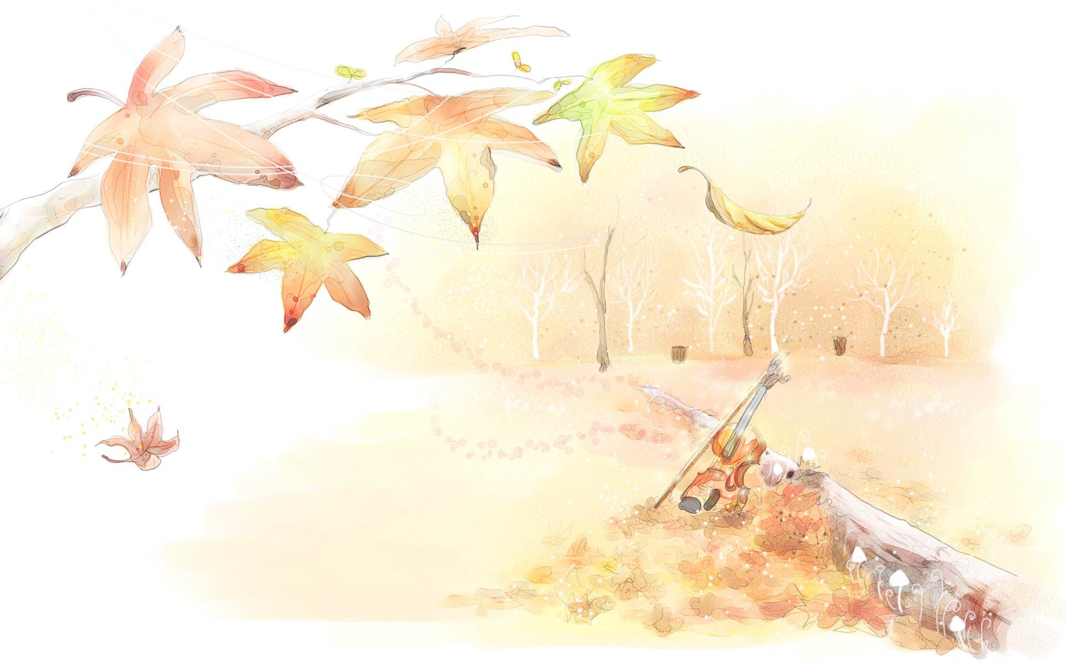
Ідея: незнищенність українського народу, глибока віра в його духовну силу і могутність. Возвеличення Марусі Чурай – хранительки національних оберегів, інтелектуальної й незалежної жінки; в образі втілено найкращі риси українського жіноцтва – багату духовність, співучість, ліризм, романтичну вдачу, незалежність натури, що засвідчують незнищенність національного духу, глибока віра в духовну силу й могутність нашого народу.

Slide 12

Головні герої:
Маруся Чурай,
Гриць Бобренко,
полковий обозний Іван Іскра,
полтавський полковник Мартин Пушкар,
козак Лесько Черкес,
Галя Вишняківна,
війт Семен Горбань.

Slide 13

Тематично й композиційно роман надзвичайно складний, багаторівневий, багатопроблемний. Він «нагадує кристал, у якому безліч граней» (В. Панченко).
За своєю суттю це — глибоко національний твір. Ліна Костенко здійснила величезну дослідницьку роботу, щоб якомога точніше, зриміше показати, «оживити» Україну XVII ст. Письменниця спершу осягнула, відчула її сама, а згодом, працюючи над романом, відкрила її й для нас, обезсмертила в Слові.

Slide 14

Сюжет і композиція:
Дві сюжетні лінії, які переплітаються:
особиста (Маруся-Грицько)
історична (боротьба українського народу проти загарбницької політики польської шляхти)
Позасюжетні елементи: портрети героїв, пейзажі, опис саду, пісні, діалоги, монологи, авторські відступи.
Роман складається з дев’яти різних за обсягом розділів.

Slide 15

Композиція
Кульмінація1 – суд і вирок.
Зав’язка – спогади Марусі про стосунки з Грицем.
Розвиток дії – Маруся йде на прощу.
Кульмінація 2– облога Полтави.
Розв’язка – зняття облоги, Маруся проводжає полк, що співає її пісні.

Slide 16
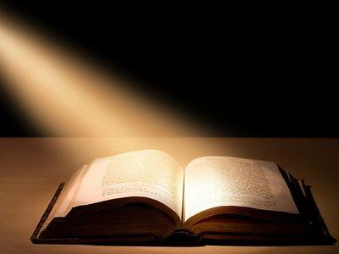
I розділ
«Якби знайшлась неопалима книга»
Дощенту знищена пожежею Полтава 1658 р. Суд над Марусею, яку звинувачено в отруєнні коханого Грицька Бобренка. На захист Марусі стають козаки — полковник Мартин Пушкар та Іван Іскра. Марусі виносять смертний вирок.
Розділ знайомить майже з усіма персонажами, які діятимуть далі. Тут започатковані головні сюжетні лінії й проблеми, починається досить активне розкриття характерів.

Slide 17
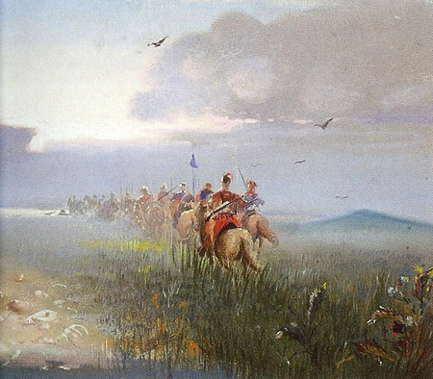
II розділ
«Полтавський полк виходить на зорі».
Полтавський полк на зорі вирушає в похід боронити волю свого народу.Головне завдання другого розділу полягає у створенні панорамного образу українського народу, який воює за свою волю. Полтавський полк, що вирушає в похід, — наскрізний образний мотив у романі.

Slide 18
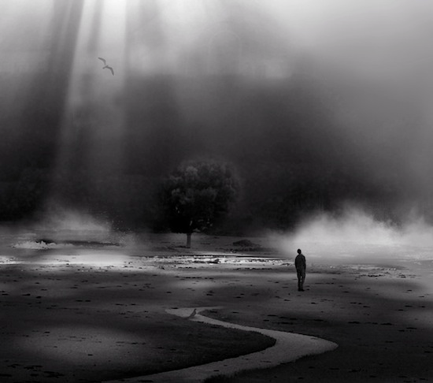
III розділ «Сповідь»
Маруся перебуває у в’язниці, вона згадує дитинство, батьків, родинні стосунки; дитинство Гриця, його батьків і їхні сімейні стосунки; далі постає історія кохання Марусі й Гриця і його зрада з Галею Вишняківною. У кінці розділу (він найбільший у творі, центральний) Марусю виводять на страту.

Slide 19

IV розділ
«Гінець до гетьмана»
Іван Іскра мчить до гетьмана Богдана Хмельницького, щоб сповістити про суд над Марусею. Гетьман своїм універсалом скасовує смертний вирок Марусі.
Розділ розширює просторові межі твору. Бачимо вже не тільки Полтаву, а й більшу частину України. Значну увагу авторка приділяє образу Богдана Хмельницького, який постає мудрим, виваженим політичним і військовим діячем — творцем української держави.

Slide 20

V розділ «Страта»
У п’ятому розділі сюжет максимально драматизовано. Такий хід, здається, доречнішим був би аж перед фіналом твору. Однак авторка знаходить можливості зберігати емоційне, психологічне напруження на всіх етапах оповіді.
Марусю виводять на площу для страти, де зібралася чи не вся Полтава, люди по-різному висловлюються щодо Марусиної трагедії. В останній момент перед стратою на площу вривається Іван Іскра з добутим універсалом, у якому наказано скасувати вирок з огляду на пісенний талант Марусі і героїзм її батька Гордія, якого як оборонця України було покарано на горло у Варшаві.

Slide 21
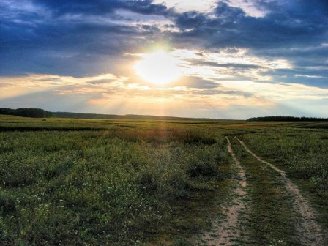
VI розділ «Проща»
Маруся вирушає на прощу до Києва і по дорозі знайомиться з мандрівним дяком-філософом, який розповідає їй про Якова Остряницю, Северина Наливайка та Ярему Вишневецького. Маруся глибоко осмислює історію України з розповідей дяка і з побачених у дорозі картин зруйнованої Батьківщини.
«Проща» є своєрідним інтелектуальним центром роману, бо тут відбувається осягнення історії України, проблем її існування.

Slide 22

VII розділ «Дідова балка»
Іван Іскра відвідує старого запорожця, колись визволеного з двадцятилітньої турецької неволі, який оселився під Полтавою й займається різьбярством. Іван попереджає діда про наступ ворожих військ, але той вирішив не покидати свою домівку.

Slide 23

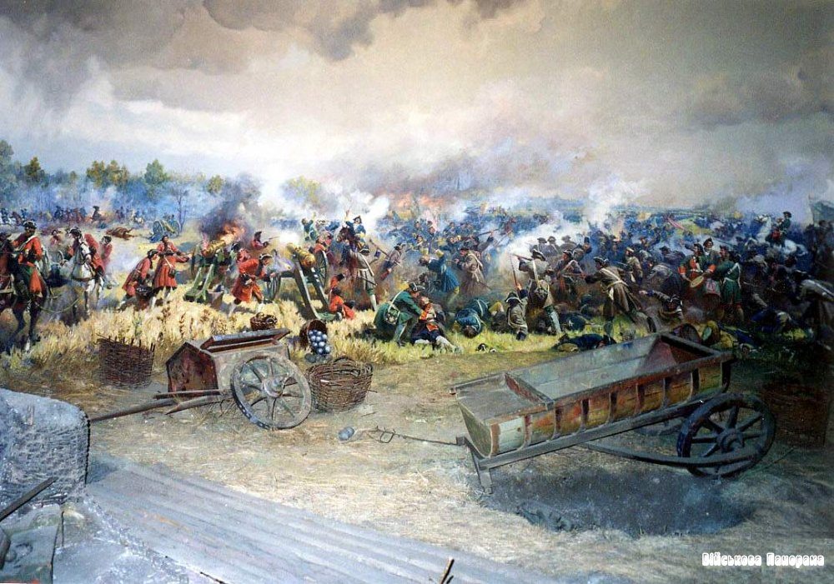
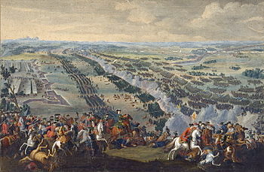
VIII розділ
«Облога Полтави»
Брами Полтави зачинені, гармати націлені на ворога. Полтава мужньо тримається в польській облозі вже четвертий тиждень. Іван Іскра відвідує самотню Марусю (її мати померла) і пропонує одружитися. Маруся відмовляє парубкові.

Slide 24

IX розділ «Весна, і смерть, і світле воскресіння».
Маруся попрощалася з Іскрою, виснажена горем і хворобою, чекає свого кінця. Облогу знято, і місто повертається до звичного життя. Повз будинок Марусі проходять козаки й співають її пісні, а далі дівчата — пісню «Ой не ходи, Грицю».

Slide 25

Останні три розділи — «Дідова балка», «Облога Полтави», «Весна, і смерть, і світле воскресіння» — поєднані одним сюжетним стрижнем — облогою Полтави польським військом. Зосередження на цих подіях умотивовує жанрову специфіку роману як історичного. У цих розділах також продовжується й завершується розробка основних характерів.

Slide 26

Проблематика
• таїна, сила й незбагненна, часто безжальна логіка любові;
• фатальне зіткнення духовного й матеріального, піднесеного й приземленого в людському житті;
• доля як наслідок вибору між цими цінностями;
• шляхетність і вірність як шлях порятунку, пристосування й зрада як шлях до загибелі;
• творець і суспільство, нелегка, але висока місія митця в історії свого народу;
• славна й трагічна боротьба народу за свою державність

Slide 27
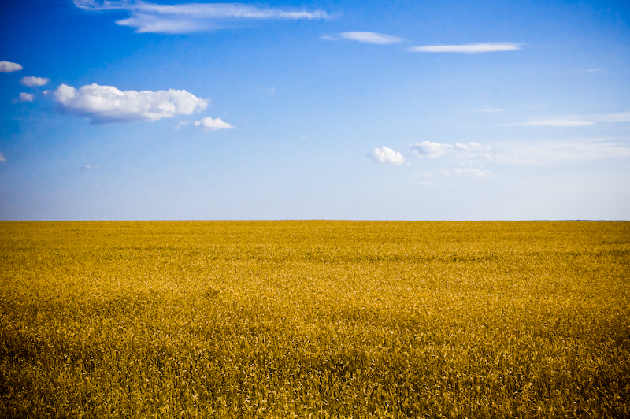
Читаючи роман Л. Костенко, постійно відчуваєш його перегук із вчорашнім, зовсім недавнім, і сьогоднішнім днем. У тогочасних типах досить часто пізнаєш теперішні. Окремі проблеми, що були гостро актуальними для України в XVII ст., залишаються такими ж і сьогодні. Саме до них належить проблема патріотизму, що виявляється в готовності безкорисливо служити Україні. У романі створено ряд образ персонажів, прекрасних завдяки своїм лицарським прагненням здобути волю Батьківщині. Одночасно бачимо й людей безкрилих, зосереджених на власному благополуччі, не запалених високим патріотичним почуттям, — такі люди є зрадниками національної справи…

Slide 28

Тема любові є однією з головних у романі Л. Костенко. її твір дає змогу кожному з нас відкрити для себе красу й силу людської любові, хай навіть ця любов зазнала зради й призвела до трагічної розв’язки. «Маруся Чурай» збагачує нас своєю «філософією любові», у якій це почуття визнається як особлива духовна цінність. Проблема любові і зради, що теж належить до «вічних» тем, вирішується як складова частина філософії любові.

Slide 29

Найчільніше місце у творі займає інша «вічна» проблема літератури — митець і народ, митець і суспільство. Вочевидь, у світовій літературі немає видатного поета, який би не порушував загальнолюдську проблему і не надавав би їй свого трактування. Головна героїня роману, Маруся Чурай, цілком справедливо показана Л. Костенко як геніально обдарований митець, як один із творців українських пісень, що набули найбільшого поширення й принесли всесвітню славу нашому народу. У часи, коли жила Маруся Чурай, українська писемна література через певні умови була ще слабо розвинутою.

Slide 30
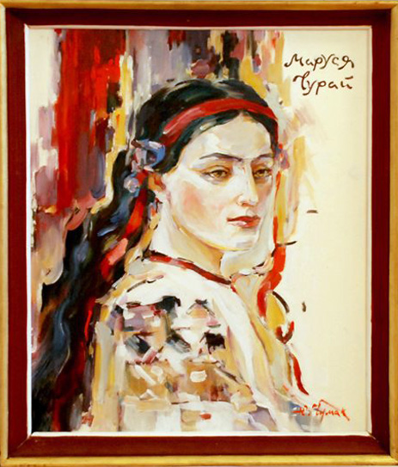
Проте народ мав своїх митців, які були його голосом, його душею. Маруся Чурай — одна з них. За Л. Костенко, вона мала своє розуміння завдань власної творчості, її суспільного значення. Як митець, як людина незвичайна, виняткова, вона відчувала й глибоко переживала різне ставлення до себе з боку сучасників — від щирого захоплення й любові до повного нерозуміння і навіть агресивності до себе як до людини, що є «не такою, як усі».

Slide 31
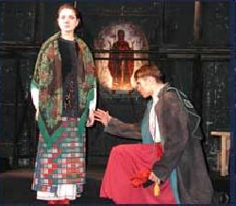
Трагедія зрадженого кохання, що є центральною в романі, визріває з нерівності душ Марусі й Гриця. Маруся перебуває у світі ідеального, у світі любові, пісні, творчості, волі; її силове поле — це небо:
Моя любов чолом сягала неба,
А Гриць ходив ногами по землі.

Slide 32
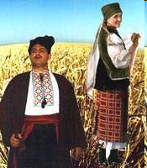
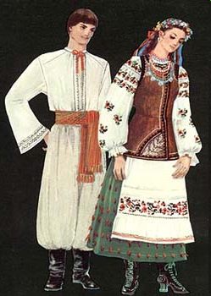
Грицько ж, він міряв не тією міркою.
В житті шукав дорогу не пряму.
Він народився під такою зіркою,
що щось в душі двоїлося йому.
Від того кидавсь берега до того.
Любив достаток і любив пісні.
Це як, скажімо, вірувати в бога
і продавати душу сатані.

Slide 33
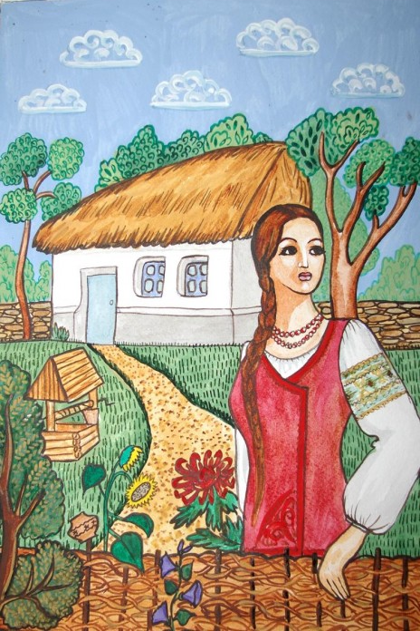
Як і більшість творів Л. Костенко, роман побудовано на різкій антитезі, контрасті високого й низького, матеріального й духовного. Такий визначальний конфлікт «Марусі Чурай».
Для українця того часу основним був осілий, селянський спосіб життя. У цьому сенсі цілком типовий образ — Бобренчиха, яка закопалася в землю, «як кріт». Маруся ж з її духовним буттям, моральним максималізмом — рідкісний виняток у цьому прагматичному, приземленому світі.
Точно каже Грицева мати: Марусине серце «горде і трудне». Трудне — бо не визнає компромісів, відкидає напівпочуття, мучиться самотою, прагнучи справжності й повноти в усьому, у коханні — передусім. Але «нещасливе щастя» Марусі в тому, що її «горде і трудне» серце, не питаючись розуму, вибрало саме Гриця Бобренка. У почутті любові є якась ірраціональна стихія, що самовладно полонить людину.

Slide 34

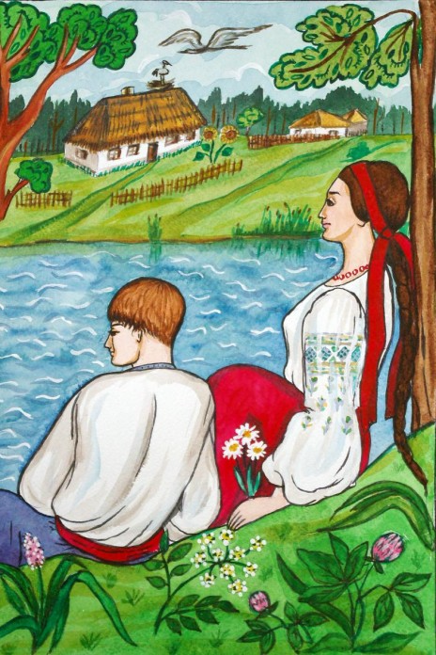
На відміну від Марусі Гриць — якраз типова, звичайна людина. Його душа розчахнута, роздвоєна між небом і землею, духовним поривом і практичним розрахунком. Більшість людей переживає таку ж роздвоєність, як і Гриць. Тут найголовніше — зробити правильний вибір, щоб не занапастити себе. Гриць робить вибір хибний — слабодухо дозволяє затягнути себе в болото буденщини, а відтак утрачає лицарську гідність, щирість, красу, окриленість душі (козацькі чесноти) — усе те, за що Маруся, напевне, й покохала його.
Думаючи у візниці про свою непросту любов, Маруся знаходить вельми точні слова, які пояснюють першопричину їхньої трагедії:
Моя любов чолом сягала неба,
А Гриць ходив ногами по землі.

Slide 35
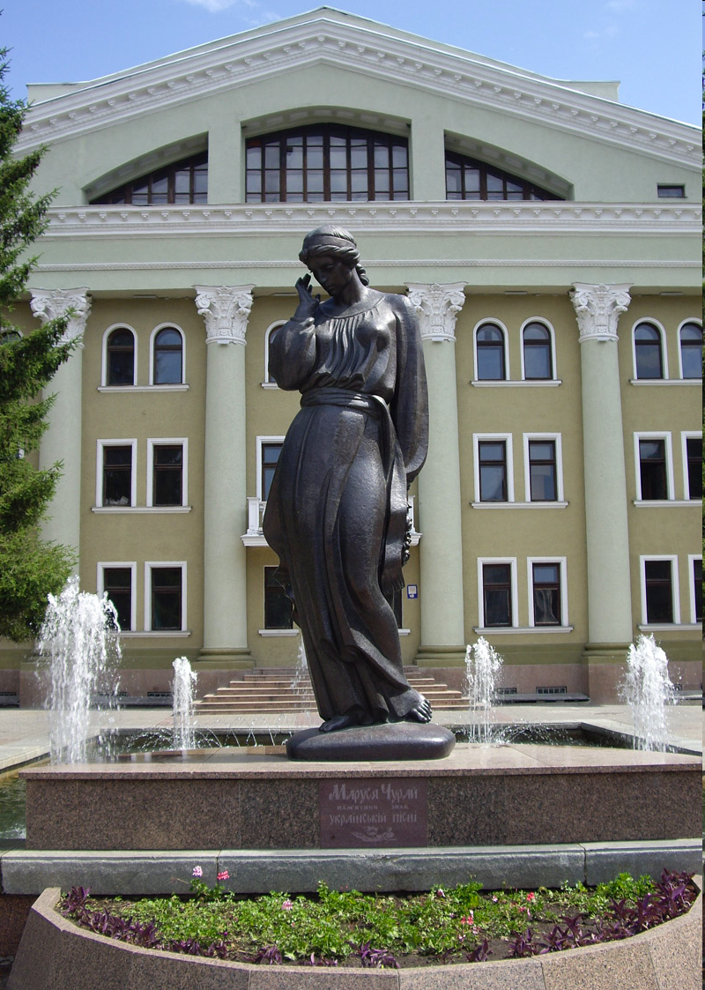
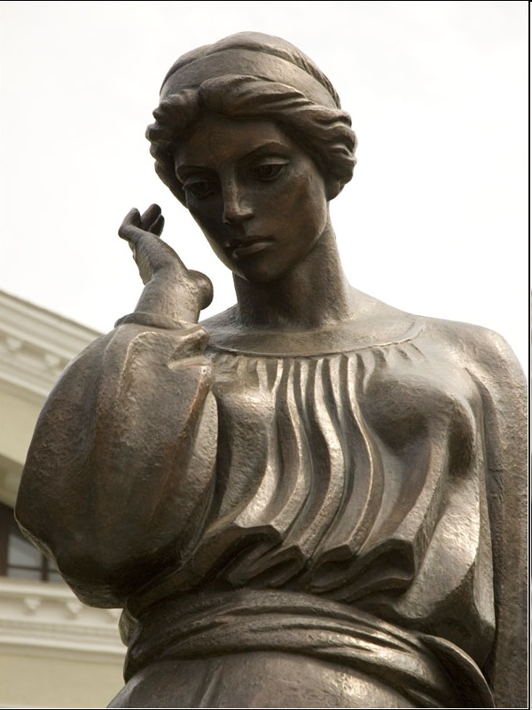
Пам'ятник Марусі Чурай у Полтаві

Slide 36


«Маруся Чурай» Ліни Костенко, — зауважував Михайло Слабошпицький, — не просто наша обікрадена й поганьблена історія, не тільки художня енциклопедія життя українського народу середини XVII ст. Це — історія, яка осмислює саму себе, мисляча історія. Це партитура вічних мотивів духовного буття народу... Якщо в національному письменстві є такі твори, як «Маруся Чурай», значить, воно не безнадійне, і не безнадійна доля того слова — воно виживе й вистоїть у цьому складному й трагічному світі, який не має сентиментів до жодного народу».

Slide 37

Дякую за увагу!

